Slide 1

第5章 软件安全开发模型
伏 晓
南京大学软件学院

Slide 2
本讲要点
1. 软件开发模型
2. 软件安全开发模型
3. 软件安全开发模型应用

Slide 3
1. 软件开发模型
（1）软件生命周期
软件生命周期划可分成3个时期8个阶段
1）软件定义时期
通常进一步划分成3个阶段，即问题定义、可行性研究和需求分析。
这个时期的工作通常又称为系统分析，由系统分析员负责完成。

Slide 4
1. 软件开发模型
（1）软件生命周期
软件生命周期划可分成3个时期8个阶段
2）软件开发时期
通常由4个阶段组成：总体设计，详细设计，编码和单元测试，综合测试。
前两个阶段又称为系统设计，后两个阶段又称为系统实现。

Slide 5
1. 软件开发模型
（1）软件生命周期
软件生命周期划可分成3个时期8个阶段
3）软件维护时期
软件维护时期的任务是，使软件持久地满足用户的需要：
当软件在使用过程中发现错误时应该加以改正；
当环境改变时应该修改软件以适应新的环境；
当用户有新要求时应该及时改进软件以满足用户的新需要。

Slide 6
1. 软件开发模型
（1）软件生命周期
软件生命周期划可分成3个时期8个阶段
事实上，在实际从事软件开发工作时，根据软件规模、种类、开发环境及开发时使用的技术方法等因素，这些阶段的划分都会有所不同。

Slide 7
1. 软件开发模型
（2）软件过程与软件开发模型
进入20世纪90年代，软件工程领域提出了软件过程的概念。
所谓软件过程，是指为了获得高质量软件所需要完成的一系列任务的框架，它规定了完成各项任务的工作步骤。
通常使用软件生命周期模型简洁地描述软件过程。软件生命周期模型规定了把生命周期划分为哪些阶段及各个阶段的执行顺序，因此，也称为软件过程模型。

Slide 8
1. 软件开发模型
（2）软件过程与软件开发模型
为了强调软件开发者在软件过程中对于确保软件安全的主导地位和重要作用，本书仍沿用“软件过程模型”的传统叫法——“软件开发模型”。
软件开发模型（Software Development Model）是跨越整个软件生存周期的系统开发、运行和维护所实施的全部工作和任务的结构框架，它给出了软件开发活动各阶段之间的关系。

Slide 9
1. 软件开发模型
（2）软件过程与软件开发模型
8种典型的软件开发模型
瀑布模型（Waterfall Model）
快速原型模型（Rapid Prototype Model）
增量模型（Incremental Model）
螺旋模型（Spiral Model）
喷泉模型（Fountain Model）
Rational统一过程（Rational Unified Process，RUP）
极限编程和敏捷开发（eXtreme Programming & Agile Development）
微软过程（Microsoft Process）

Slide 10
1. 软件开发模型
（2）软件过程与软件开发模型
本节给出的许多软件开发模型保障了用户需求和软件系统功能、性能的实现，但是从软件安全开发生命周期的角度来看，上述软件开发模型的安全性并没有得到系统、完整地重视和体现。

Slide 11
2. 软件安全开发模型
软件安全开发主要是从生命周期的角度，对安全设计原则、安全开发方法、最佳实践和安全专家经验等进行总结，通过采取各种安全活动来保证得到尽可能安全的软件。
具有代表性的4类安全开发模型，以及在其上发展改进的相关模型：
1）微软的软件安全开发生命周期模型（Secure Development Lifecycle，SDL），以及相关的敏捷SDL和ISO/IEC 27034标准。
2）McGraw的内建安全模型（Building Security In，BSI），以及BSI成熟度模型（Building Security In Maturity Model，BSIMM）。

Slide 12
2. 软件安全开发模型
3）美国国家标准与技术研究院（NIST）的安全开发生命周期模型。
4）OWASP提出的综合的轻量级应用安全过程（Comprehensive Lightweight Application Security Process，CLASP），以及软件保障成熟度模型（Software Assurance Maturity Model，SAMM）。
以上各类模型的核心思想是，为了开发尽可能安全的软件，把安全活动融入到软件生命周期的各个阶段中去。

Slide 13
2. 软件安全开发模型
（1）微软的软件安全开发生命周期模型SDL
2002年，微软推行可信计算计划，期望提高微软软件产品的安全性。
2004年，微软公司的Steve Lipner在计算机安全应用年度会议（ACSAC）上提出了可信计算安全开发生命周期模型，简称安全开发生命周期（Security Development Lifecycle，SDL）。

Slide 14
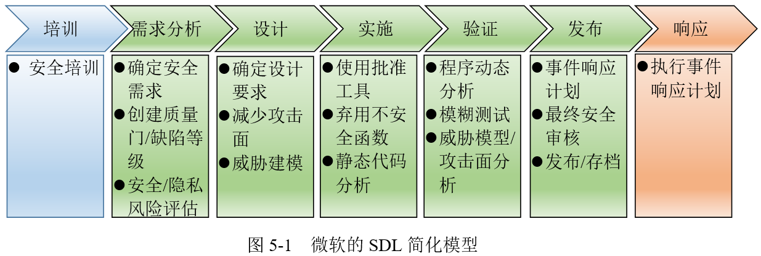
2. 软件安全开发模型
（1）微软的软件安全开发生命周期模型SDL
SDL模型是由软件工程的瀑布模型发展而来，是在瀑布模型的各个阶段添加了安全活动和业务活动目标。
为了实现所需安全目标，软件项目团队或安全顾问可以自行添加可选的安全活动。

Slide 15
2. 软件安全开发模型
（1）微软的软件安全开发生命周期模型SDL
SD3+C原则是SDL模型实施的基本原则，其基本内容如下：
安全设计（Secure by Design）。在架构设计和实现软件时，需要考虑保护其自身及其存储和处理的信息，并能抵御攻击。
安全配置（Secure by Default）。在现实世界中，软件达不到绝对安全，所以设计者应假定其存在安全缺陷。为了使攻击者针对这些缺陷发起攻击时造成的损失最小，软件在默认状态下应具有较高的安全性。例如，软件应在最低的所需权限下运行，非广泛需要的服务和功能在默认情况下应被禁用或仅可由少数用户访问。

Slide 16
2. 软件安全开发模型
（1）微软的软件安全开发生命周期模型SDL
SD3+C原则是SDL模型实施的基本原则，其基本内容如下：
安全部署（Security by Deployment）。软件需要提供相应的文档和工具，以帮助最终用户或管理员安全地使用。此外，更新应该易于部署。
沟通（Communication）。软件开发人员应为产品漏洞的发现准备响应方案，并与系统应用的各类人员不断沟通，以帮助他们采取保护措施（如打补丁或部署变通办法）。

Slide 17
2. 软件安全开发模型
（1）微软的软件安全开发生命周期模型SDL
很多软件产品开发的时间都很紧迫，一般Web项目开发可能只有2~3周的时间，采用完整的SDL开发流程显然不切实际，需要更简洁快速的软件安全开发方法。为此，微软对SDL进行调整，使其能够快速利用敏捷开发流程更好地实现安全需求，这就是敏捷SDL。

Slide 18
2. 软件安全开发模型
（1）微软的软件安全开发生命周期模型SDL
敏捷SDL与典型SDL的差别主要有两点：
敏捷SDL不采用传统的瀑布模型而是采用无阶段的迭代开发模型，以实现软件版本的快速更新和发布。
在敏捷SDL中，并不是每个发布版本（或每次“突击发布”）都需要达到所有的要求。
可能在SDL中每一个安全需求都很重要，但是在短暂的发布周期内没有足够的时间来完成每一个安全需求，必须将一些重要性相对低的需求暂时搁置，为此敏捷SDL框架定义了3种频率的需求，每个SDL需求均属于这3种类别之一。

Slide 19
2. 软件安全开发模型
（1）微软的软件安全开发生命周期模型SDL
3种频率的需求
1）“突击发布”的级别。这些需求是在每一个开发迭代中必须达到的要求，无论每个“突击发布”的时间多短也必须实现，没有妥协的余地。这些安全需求在选择时必须要仔细斟酌，以精简这类需求的数量
2）板载型需求。是指在软件开发过程中可以用模板来表达的一组关系相对稳定的需求。板载型需求使产品团队必须在项目开始一次性完成这些要求，之后就不再需要进一步的处理。

Slide 20
2. 软件安全开发模型
（1）微软的软件安全开发生命周期模型SDL
3种频率的需求
3）存储桶型需求。不属上述两种类型的所有其他SDL安全需求均被归类于存储桶型需求
通常包括3个存储桶，分别是安全验证桶、设计检查桶与响应计划桶。例如，模糊输入测试需求被置于安全验证桶，隐私保护检查被设置于设计检查桶，而灾难恢复计划需求被置入响应计划桶。
在敏捷SDL中，这些需求并不要求在每次产品发布之前全部完成，通常每个“突击发布”版本中只需要完成每个存储桶中的一个要求，这是敏捷SDL对发布时间有限的敏捷开发项目做出的让步。但是，实际上团队至少要每年完成一次全部存储桶型需求。

Slide 21
2. 软件安全开发模型
（1）微软的软件安全开发生命周期模型SDL
3种频率的需求
3）存储桶型需求。不属上述两种类型的所有其他SDL安全需求均被归类于存储桶型需求
通常包括3个存储桶，分别是安全验证桶、设计检查桶与响应计划桶。例如，模糊输入测试需求被置于安全验证桶，隐私保护检查被设置于设计检查桶，而灾难恢复计划需求被置入响应计划桶。
在敏捷SDL中，这些需求并不要求在每次产品发布之前全部完成，通常每个“突击发布”版本中只需要完成每个存储桶中的一个要求，这是敏捷SDL对发布时间有限的敏捷开发项目做出的让步。但是，实际上团队至少要每年完成一次全部存储桶型需求。

Slide 22
2. 软件安全开发模型
（1）微软的软件安全开发生命周期模型SDL
2011年，国际标准组织公布了安全开发标准ISO/IEC 27034。该标准以商业和非技术人员为中心，聚焦于软件安全管理，是工业领域实现软件安全和风险管理的重要里程碑。
ISO/IEC 27034是在SDL基础之上发展起来的，目标是帮助组织将安全集成到系统应用的整个生命周期，将安全作为一种需求在软件开发和应用过程的每一个阶段都要进行定义和分析，并进行持续的有效控制。

Slide 23
2. 软件安全开发模型
（2）McGraw的软件内建安全开发模型
模型核心思想：对软件全生命周期各个阶段产品（工件）的安全性进行评估、测试、验证以及操作控制，实现面向过程的全生命周期安全质量控制方法。
该模型引用了工业生产领域“工件”的概念，非常形象地描述了软件开发各阶段所产生的中间产品，并将其作为评测的对象，体现了BSI模型面向全过程产品评测与控制的特点。

Slide 24
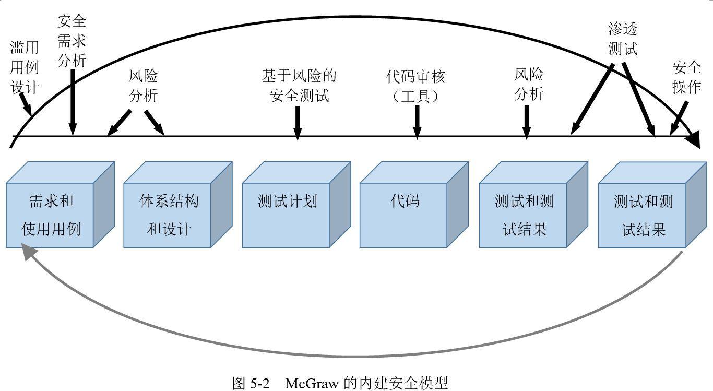
2. 软件安全开发模型
（2）McGraw的软件内建安全开发模型
BSI模型继承了SDL各阶段的安全实践，如安全需求分析、安全系统结构设计、安全测试计划、安全编码等，同时强调对每阶段产生的软件工件的安全性进行分析与检测，避免将上一阶段的安全问题带入下一个开发阶段，从而实现软件开发全过程的安全质量管理。

Slide 25
2. 软件安全开发模型
（2）McGraw的软件内建安全开发模型
模型主要内容：以风险管理、软件安全接触点和安全知识作为软件安全的三根支柱。
1）风险管理。风险管理是一种战略性方法，即将减轻风险作为一种贯穿整个生命周期的指导方针。
2）软件安全接触点。BSI模型强调与开发流程无关，而是在每个开发阶段通过一些关键的安全接触点来保证软件开发的安全性，从而实现在整个软件开发生命周期中既保证软件安全，又超脱于具体的开发模型。
Notes:
软件安全接触点是一些行业最佳安全实践的集合，是可操作的对软件工件的安全性进行分析、测试与验证的方法。

Slide 26
2. 软件安全开发模型
（2）McGraw的软件内建安全开发模型
模型主要内容：以风险管理、软件安全接触点和安全知识作为软件安全的三根支柱。
3）安全知识。安全知识强调对安全经验和专业技术进行收集汇总，对软件开发人员进行培训，并通过安全接触点实际运用到项目过程中。
BSI模型归纳了7种软件安全知识：原则、方针、历史风险、攻击模式、规则、弱点和攻击程序
并划分为3个知识类：说明性知识、诊断性知识和历史知识。

Slide 27
2. 软件安全开发模型
（2）McGraw的软件内建安全开发模型
BSI成熟度模型BSIMM
在BSI模型基础之上发展起来的。
自2008年BSIMM模型提出以来，该项研究共开发了72项安全活动、112项指标。在2013年推出的BSIMM-v中，除了接触点模型所描述的软件安全开发过程的一些基本方法之外，BSIMM框架还引入了治理（Governance）、信息/情报（Intelligence）和部署（Deployment）3个领域，每个领域又分为3个层次，共包含12项安全实践活动。

Slide 28
2. 软件安全开发模型
（2）McGraw的软件内建安全开发模型
BSI成熟度模型BSIMM
BSIMM作为能力成熟度模型，通过生命周期的各层次和各阶段的安全实践活动，关注软件安全的过程保证与每一阶段的业务目标相一致。
为了刻画软件安全开发的过程能力管理，BSIMM为每一个安全实践活动进一步定义了3个能力级别，能力级别越高，组织的安全开发成熟度越高。

Slide 29
2. 软件安全开发模型
（3）NIST的软件安全开发生命周期模型
2008年，美国商务部与标准技术研究院联合推出NIST SP800-64。
该标准提出的模型在SDL基础之上，着重关注软件开发生命周期各阶段的安全考虑。

Slide 30
2. 软件安全开发模型
（3）NIST的软件安全开发生命周期模型
特点体现在以下两个方面。
1）明确提出了软件安全控制的经济性问题。采用基于风险管理的系统或项目开发方法，将安全因素集成到系统开发生命周期的各个阶段，包括规划、采购、开发、部署。突出了风险管理在软件开发各个阶段中对于度量和强化安全需求实施的重要作用。
2）明确提出了软件开发控制门（Control Gate）的概念。这意味着在生命周期中设置系统评估与管理决策的检查点和基准值，为组织提供了评价安全要素的实现状况以及系统开发工作是否进入生命周期下一阶段的可控节点。

Slide 31
2. 软件安全开发模型
（3）NIST的软件安全开发生命周期模型
模型主要内容。
将系统开发的生命周期划分为启动、开发/采购、实施/评估、操作/维护，以及部署处理5个阶段，除此以外还增加了其他几个方面的安全考虑

Slide 32
2. 软件安全开发模型
（4）OWASP的软件安全开发模型
1）综合的轻量级应用安全过程CLASP
2009年，OWASP针对Web的安全开发提出了综合的轻量级应用安全过程（Comprehensive Lightweight Application Security Process，CLASP）。
该模型更适用于小型Web开发组织。

Slide 33
2. 软件安全开发模型
（4）OWASP的软件安全开发模型
1）综合的轻量级应用安全过程CLASP
模型特点：
由30个特定活动和辅助资源组成，用于提升整个开发团队的安全意识。
安全活动与角色相关联，强调安全开发过程中各角色的职责。
角色分别包括：项目经理、需求专家、软件架构师、设计者、实施人员、集成和编译人员、测试者和测试分析师、安全审计员。

Slide 34
2. 软件安全开发模型
模型特点：
对于每一个角色的安全活动，CLASP都对以下问题进行了描述：安全活动应该在什么时间实施、如何实施；如果不进行这项安全活动，将会带来多大的风险；如果实施这项安全活动，估计需要多少成本。
CLASP实际上是一组可以被集成到任何软件开发过程中的过程块。它被设计为容易采用而且有效，包括组织必须执行的活动，规定的方法和文档记录。此外，它为改进这些活动提供了丰富的安全资源。

Slide 35
2. 软件安全开发模型
软件保证成熟度模型（Software Assurance Maturity Model，SAMM）
是在OWASP CLASP的基础上发展起来的，最初由Fortify公司赞助，由独立软件安全顾问Pravir Chandra开创、设计并编写，目前已经成为开放的应用安全项目OWASP的一部分。
与SDL和BSIMM的生命周期开发模型不同，SAMM强调建立一种迭代的安全保证计划，根据组织的行为随着时间的推移而慢慢地改变，软件的安全保证也应该持续改进，以保证信息系统对于业务功能支持的不断进化。

Slide 36
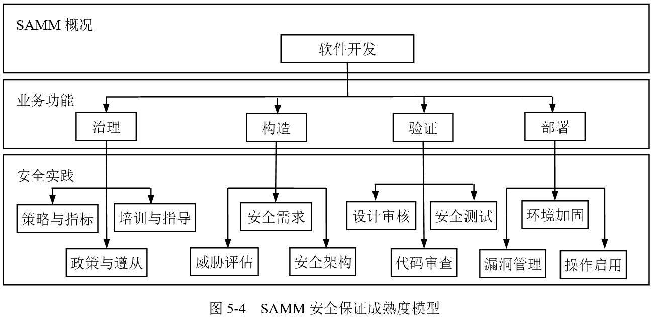
2. 软件安全开发模型
模型的核心是软件开发过程中面向安全保证的4个核心业务职能，每一个核心业务职能有3个主要的安全实践活动，共有12项安全实践活动。
模型为12个安全实践活动都定义了3个成熟度等级和一个隐含的零起点，在每一个成熟度等级上，组织可以进行各种实践，以降低软件产品的安全风险并加强软件开发过程的安全质量保证。

Slide 37
2. 软件安全开发模型
小结
1）SDL系列
相关文档较为丰富。
微软不断更新升级SDL版本，并通过专门网站和开发者社区对SDL进行推广。
从需求分析阶段到测试阶段，都有较多的自动化工具支持它，如威胁建模、静态源代码分析等工具。
由于SDL体系较为完善，和其他安全开发流程相比，它的实施要求严格，适合于大型机构使用。

Slide 38
2. 软件安全开发模型
小结
2）BSI系列
BSI认为软件安全有3根支柱：风险管理、软件安全接触点和安全知识，强调了在软件生命周期中风险管理的重要性，并要求风险管理框架贯穿整个开发过程。
BSIMM收集了很多软件企业在软件安全开发方面的措施和方法，值得借鉴。

Slide 39
2. 软件安全开发模型
小结
3）CLASP
CLASP强调安全开发过程中的角色和职责，其安全活动基于角色安排。CLASP既可用于启动一个新的软件开发项目，也易于和已有的软件开发项目进行集成，它使企业能够使用系统且并不繁琐的流程开发出安全的软件产品。在实践中，CLASP容易存在的一个问题是，其定义的有些角色可能无法和某些企业中现有人员安排进行对应。
与SDL相比，CLASP所采用的流程属于轻量级，也能够与多种软件开发模型相结合，因此，对小型软件企业更具有吸引力。

Slide 40
2. 软件安全开发模型
小结
4）SAMM
SAMM的目标在于制定简单、有良好定义，且可测量的软件安全开发模型，其对安全知识的要求更低，更适于非安全专家使用。

Slide 41
3. 软件安全开发模型应用
Web应用漏洞消减模型设计
持续
教育
安全
设计
安全
编码
漏洞
检测
部署
防护
响应
修复
开发者
角度
漏洞挖掘
漏洞传播
利用
产生后果
消亡
漏洞地下产业链
产生
交易
漏洞标识管理
漏洞管理规范
交易管理
补丁管理
法律法规
修补安全规范
管理者
角度
分析准则框架

Slide 42
本讲要点
1. 软件开发模型
2. 软件安全开发模型
3. 软件安全开发模型应用

